Slide 1


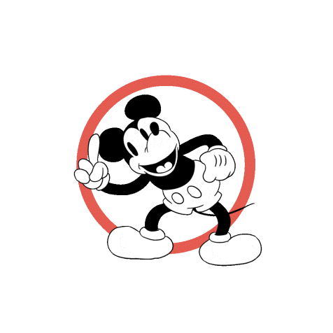
Clôture Jeux
Paralympiques Paris
La photographie est un doux roman inspiré des images de la vie.
Valérie Cœur
L’instant
Rétrospective
regards
Photos prises par différents photographes
pour le plaisir du partage
30

Slide 2
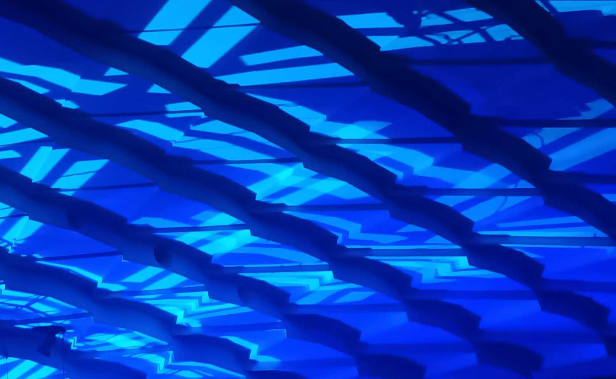

Gardons de l'enfance le goût d'aller à la nouveauté quotidienne du monde, partons inlassablement à la recherche de ce que personne d'autre n'aura vu avant nous.
Etre le premier à voir quelque chose – et ne le
sommes-nous pas à chaque fois que nous posons
un regard étonné et neuf sur quoi que ce soit ?
Même vu et contemplé par des millions d'autres
avant nous, le monde, d'une certaine manière,
naît à notre regard dès lors que
nous nous émerveillons.
Thierry Gosset / Essayiste et poète français
Une même chose a différentes faces, selon qu'on
la regarde différemment ; et de là vient que les uns prennent plaisir à tout, et les autres à rien.
Baltasar Gracian Y Morales / écrivain, 1601 - 1658

Slide 3
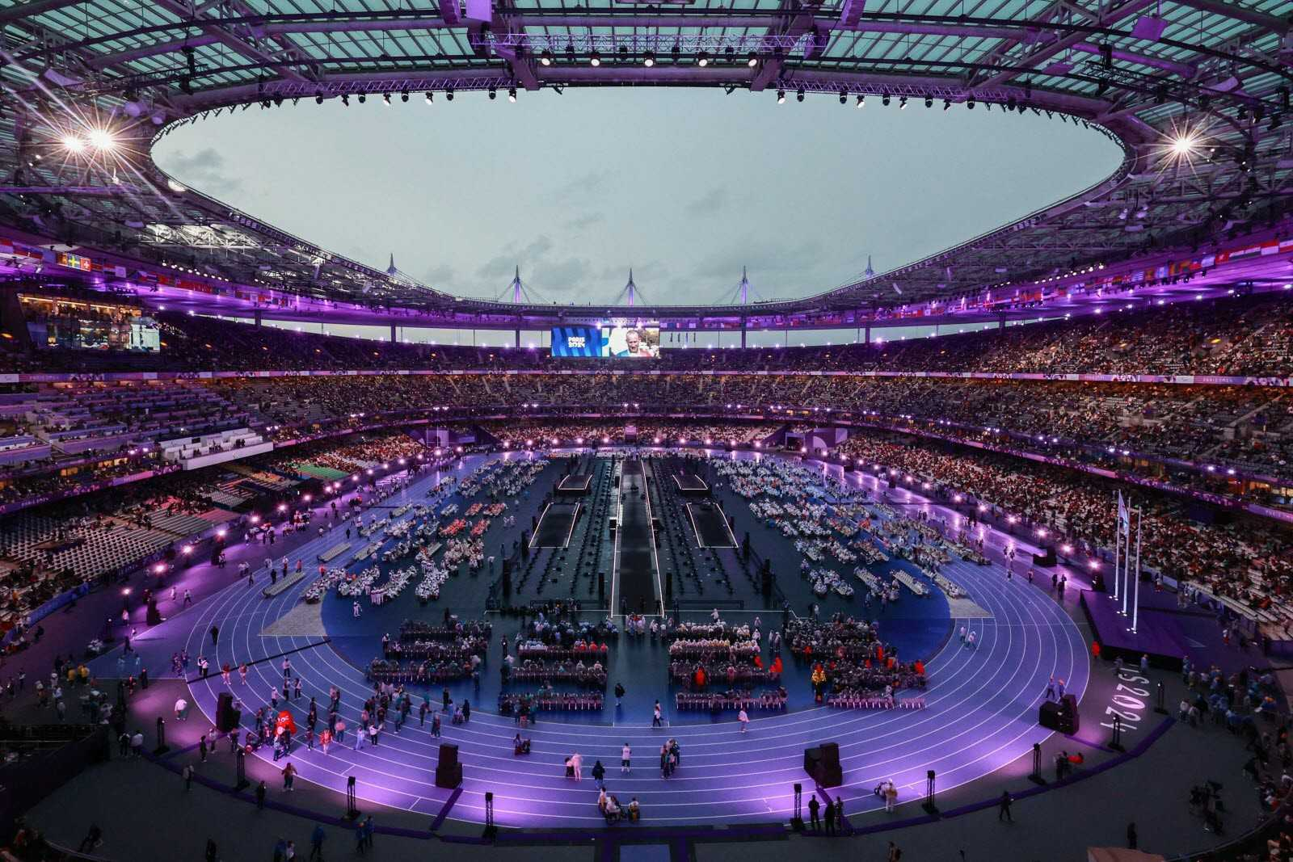


Slide 4
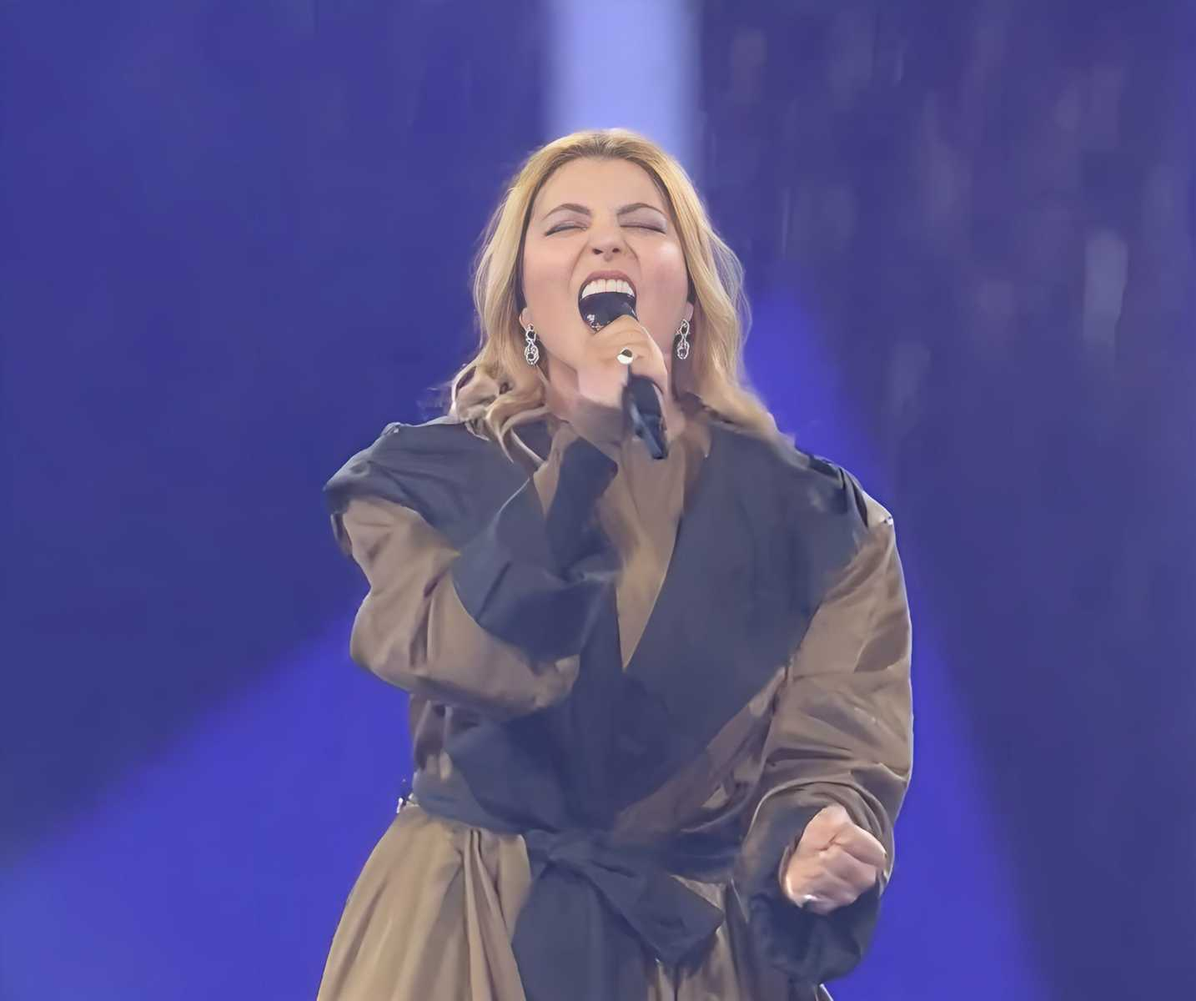

Slide 5
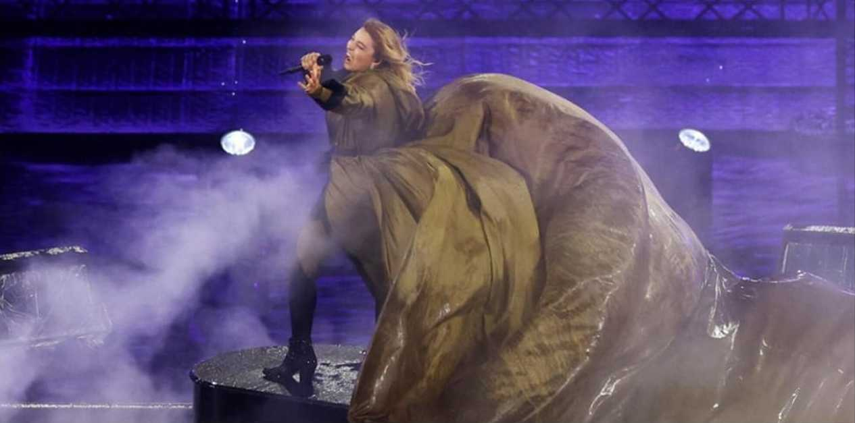

Slide 6
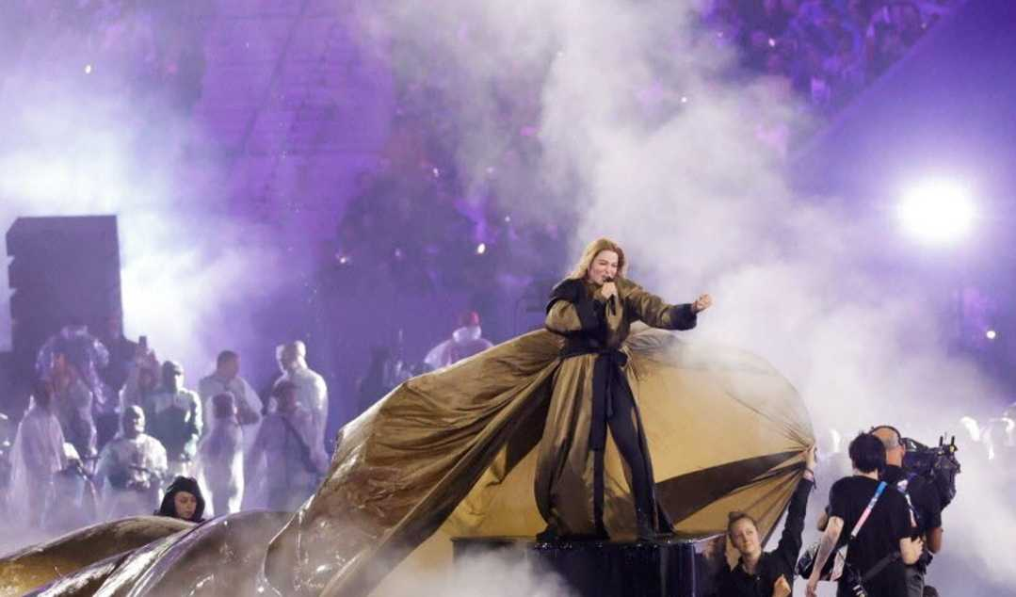

Slide 7
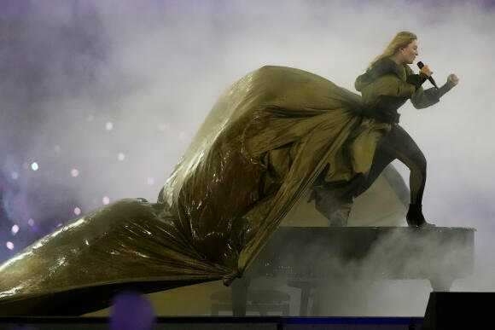

Slide 8
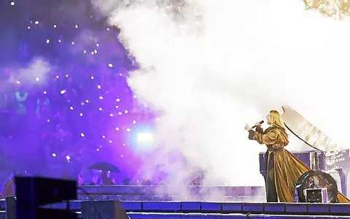

Slide 9
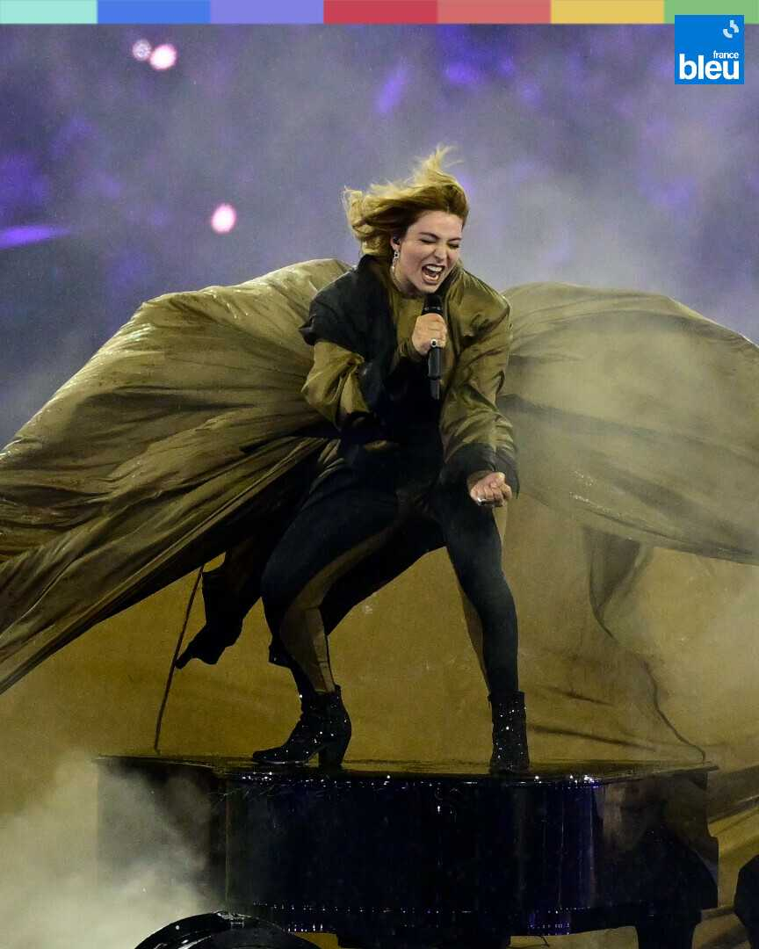

Slide 10
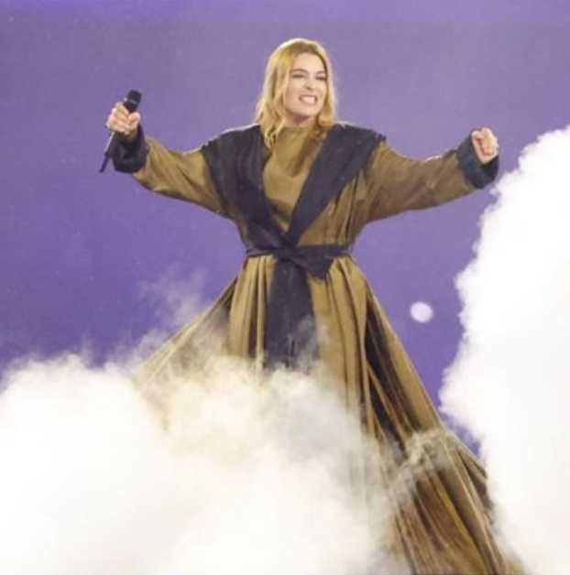

Slide 11
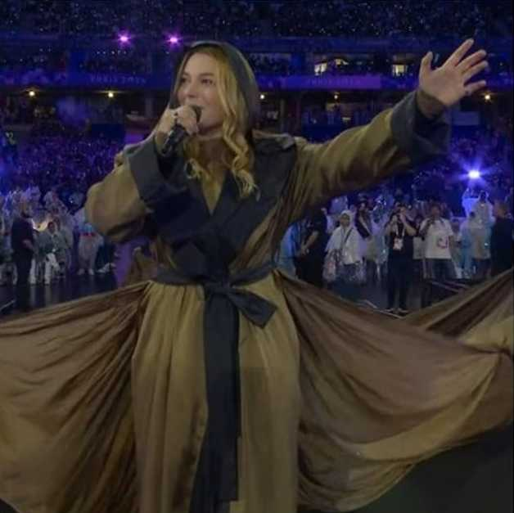

Slide 13
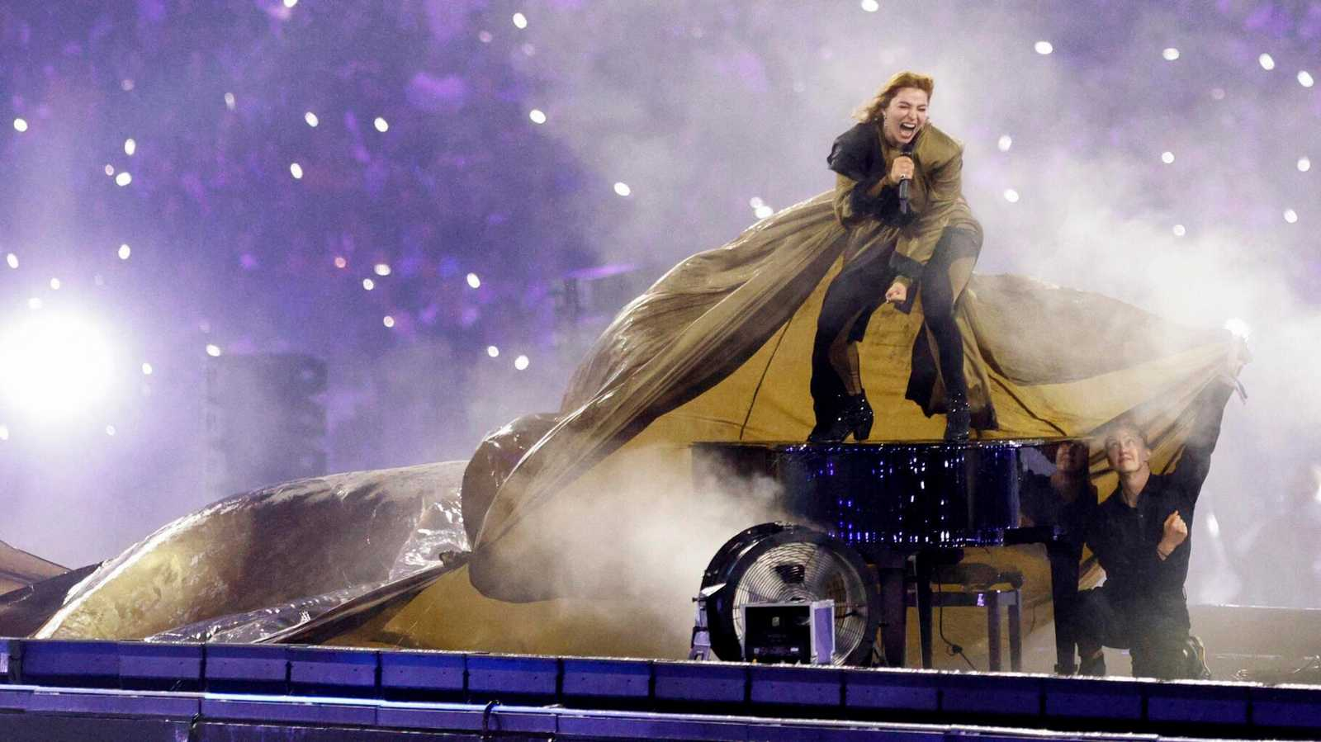

Slide 14
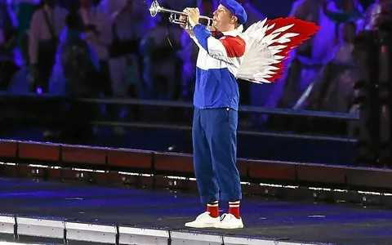

Slide 15
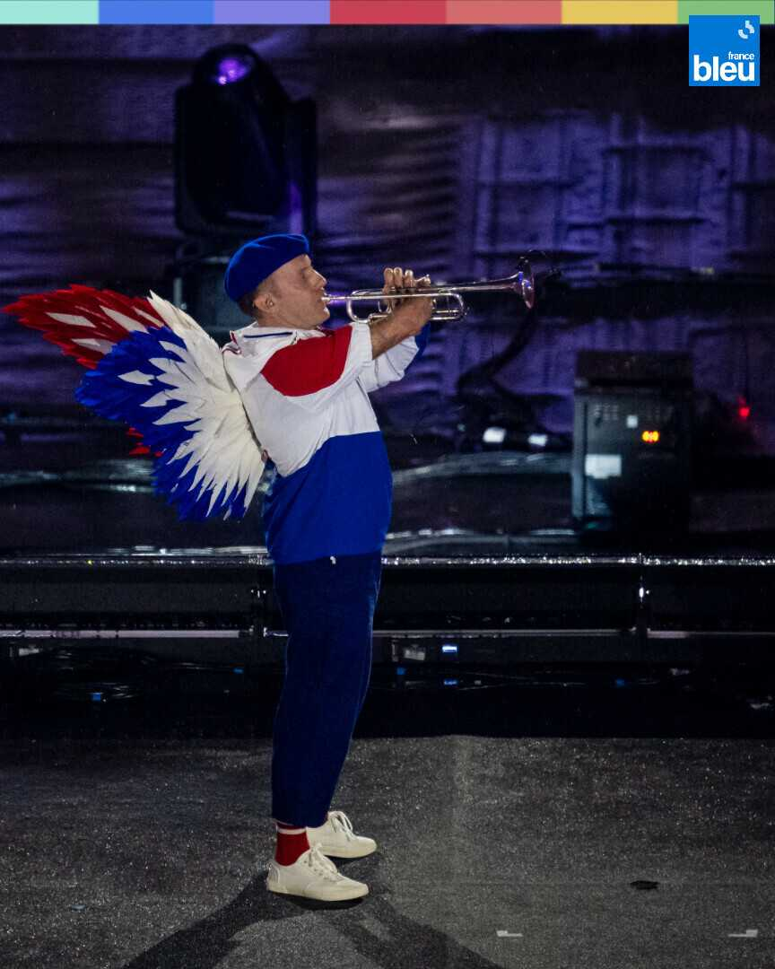

Slide 16


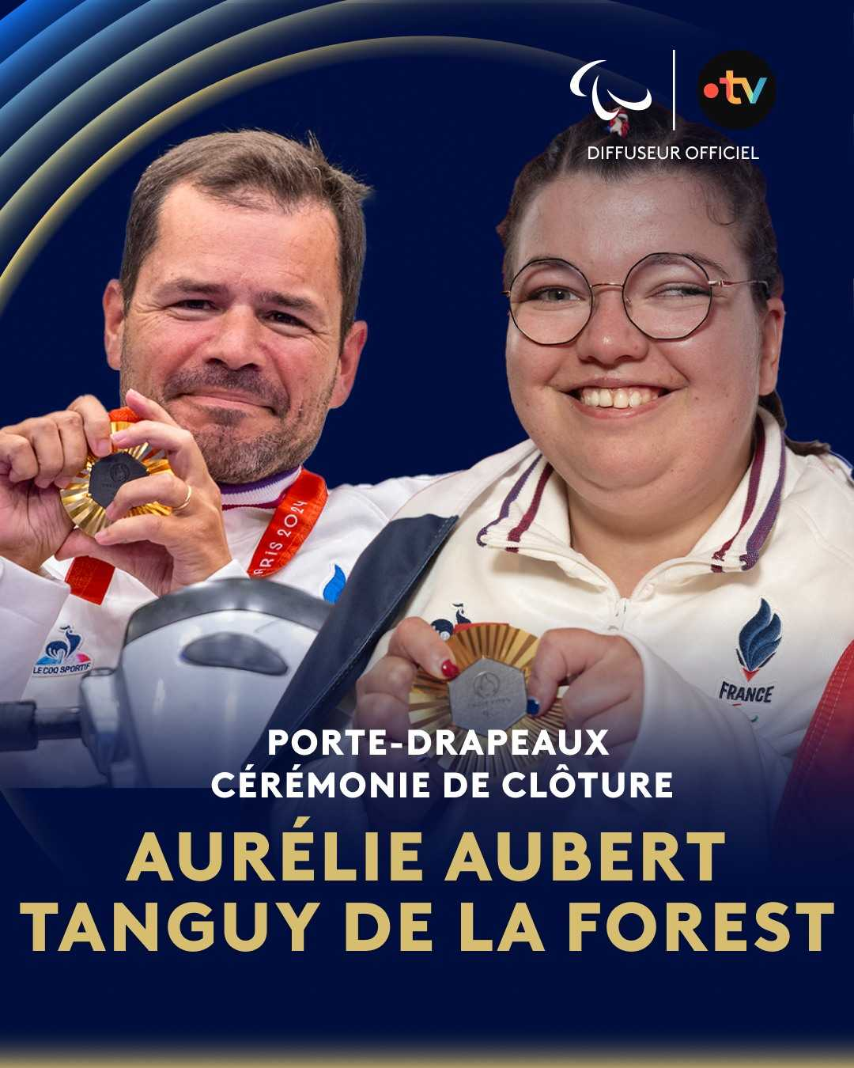

Slide 17
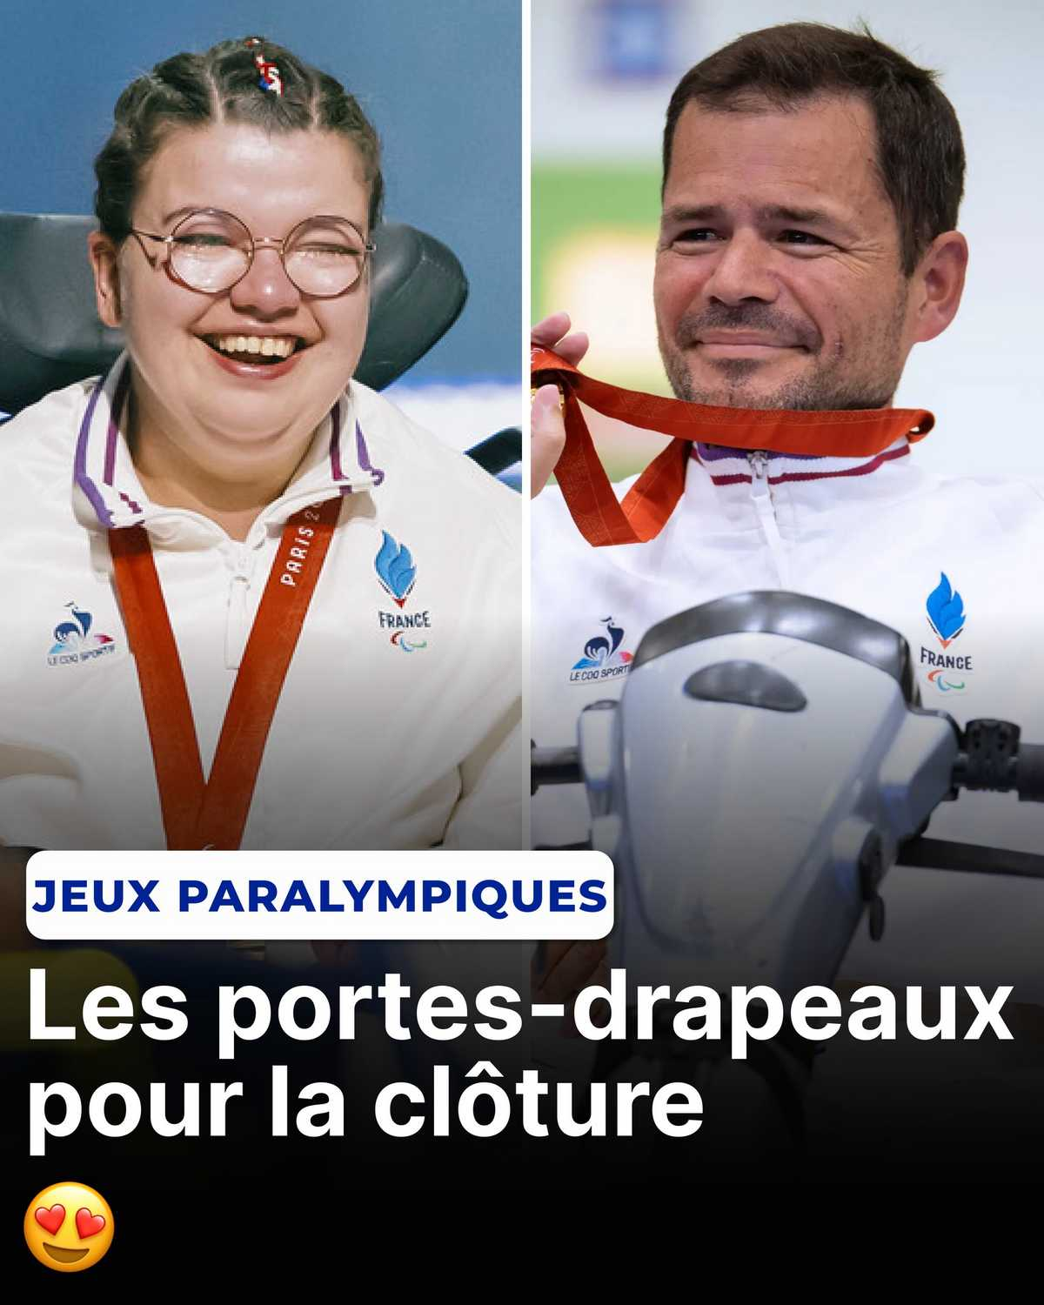
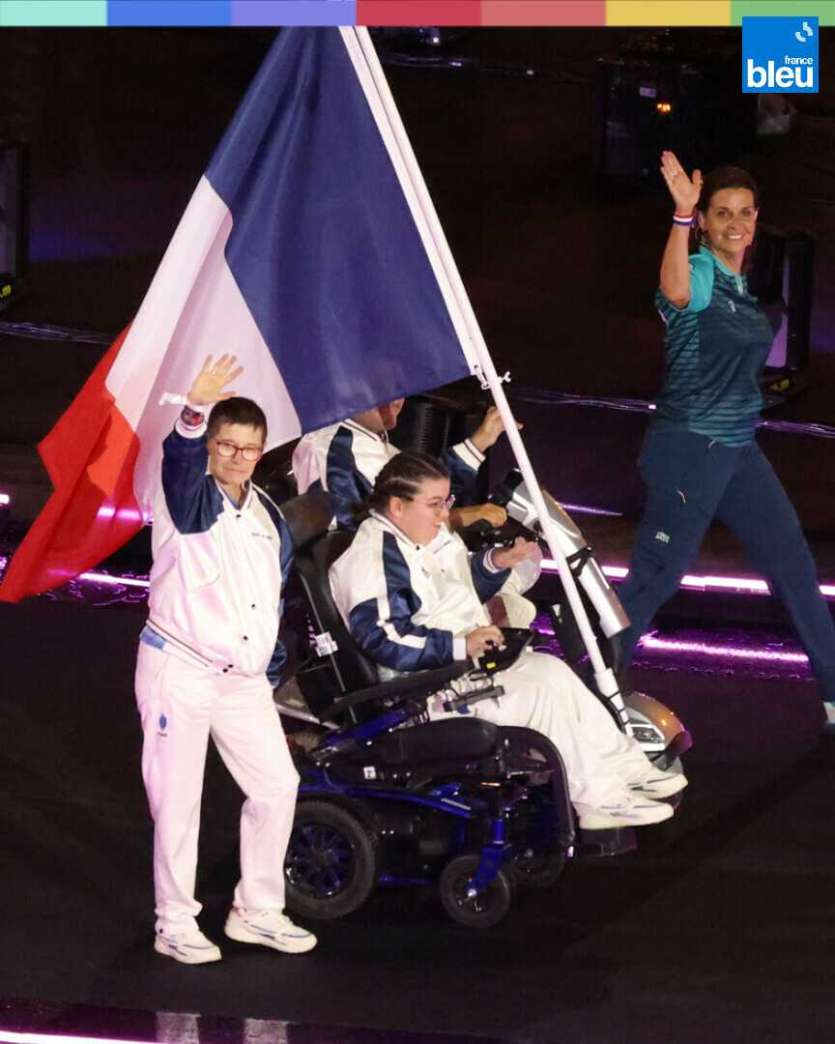

Slide 18
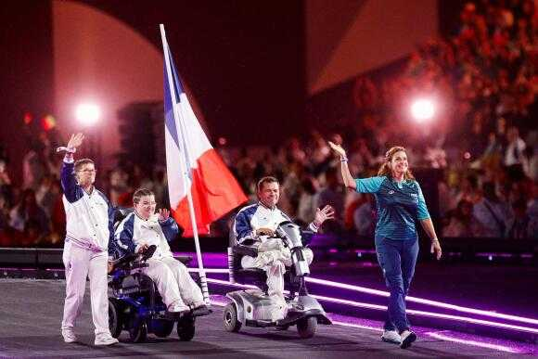


Slide 19
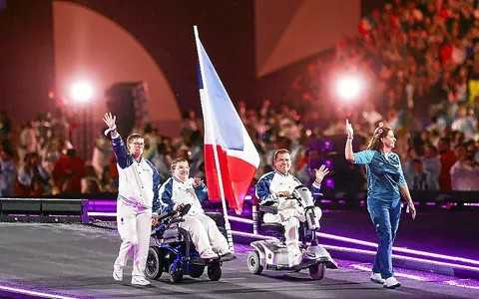

Slide 20
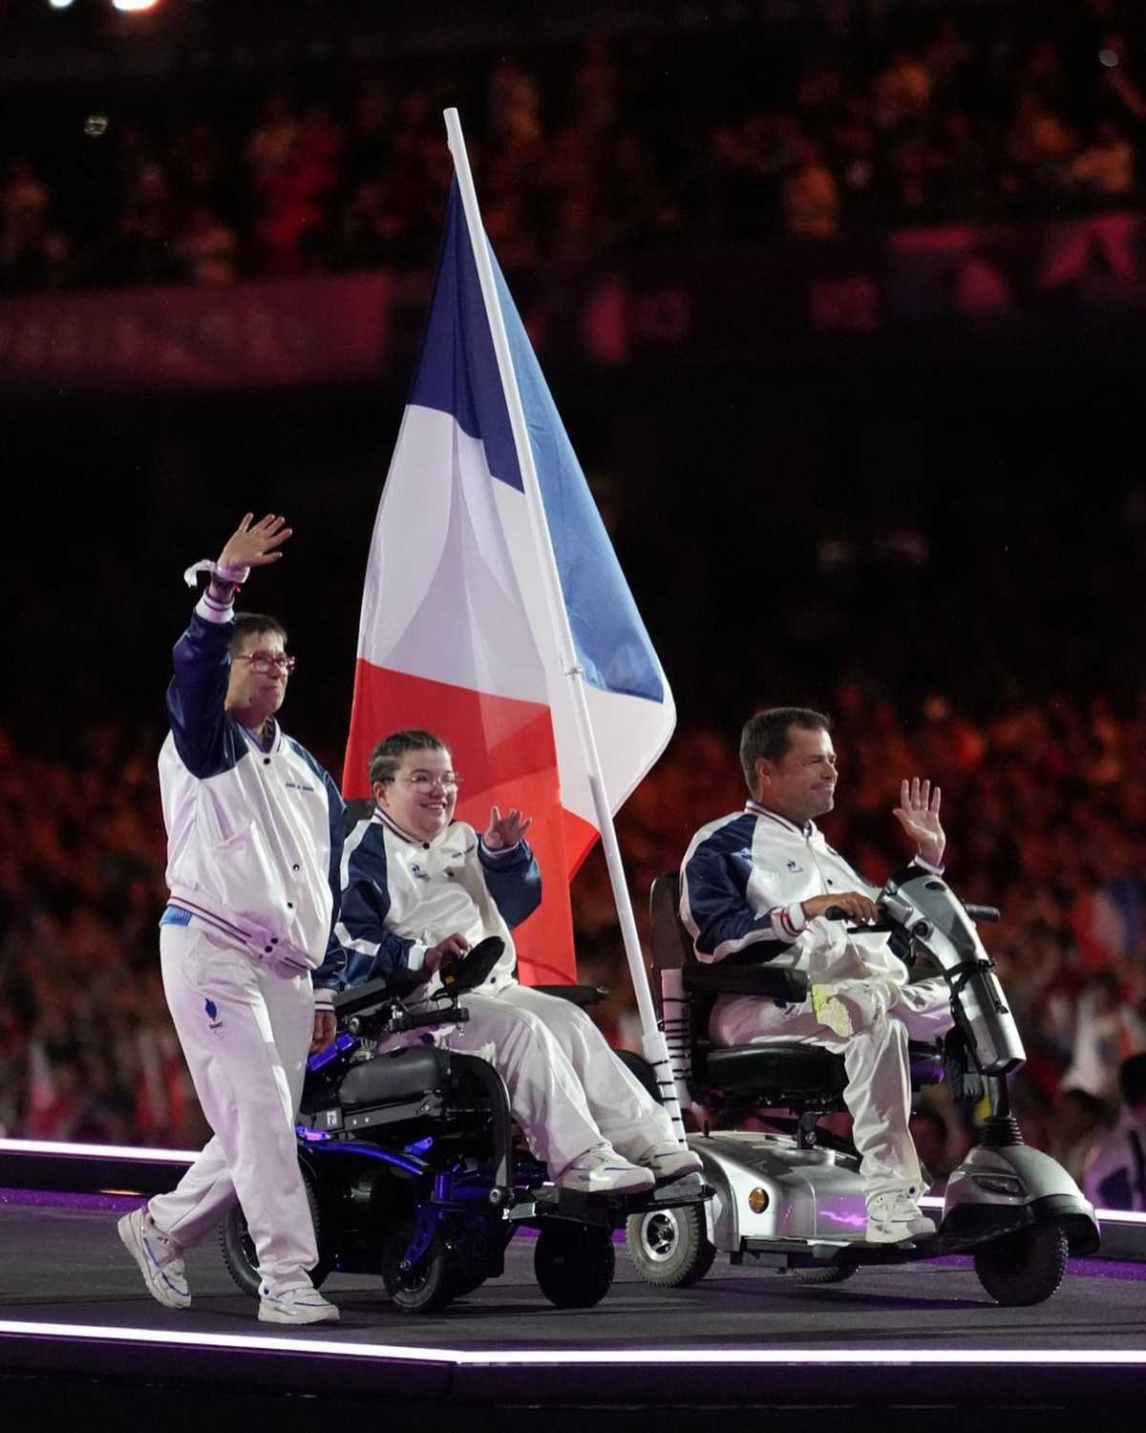

Slide 21
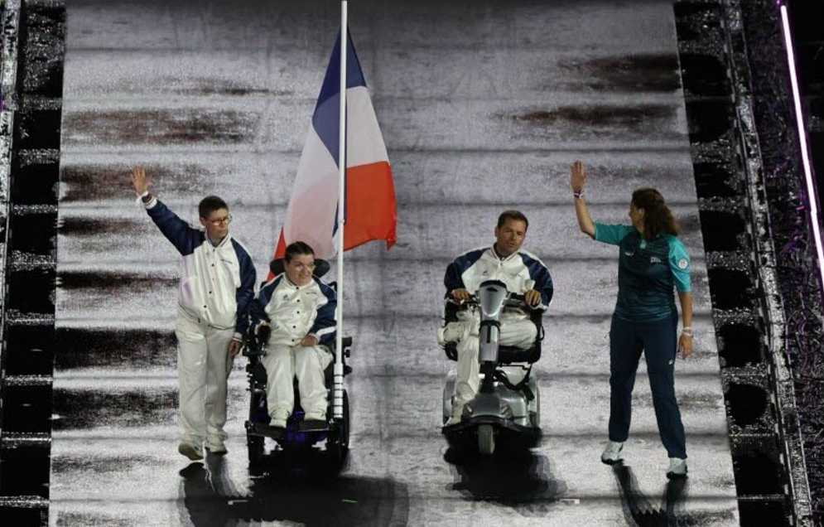

Slide 22

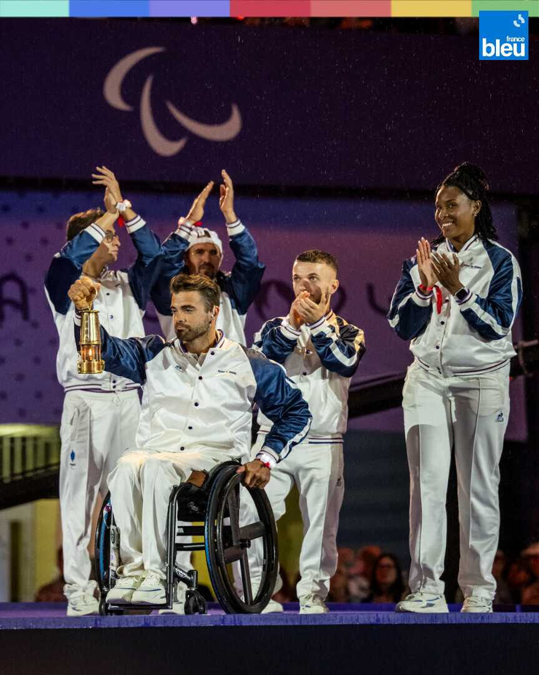

Slide 23
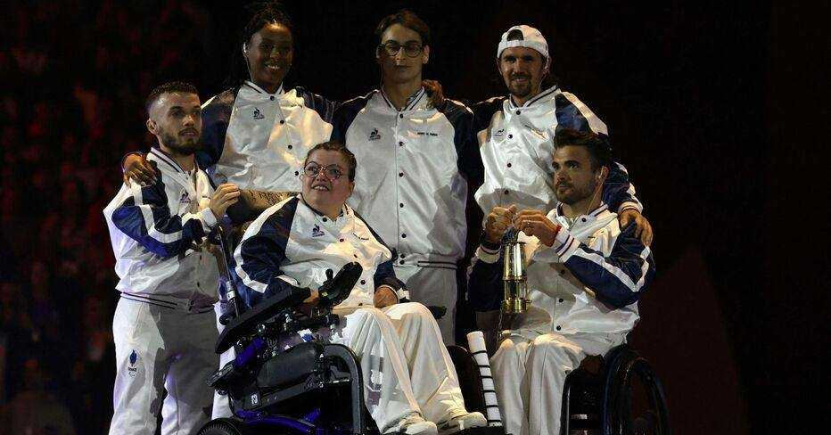

Slide 24
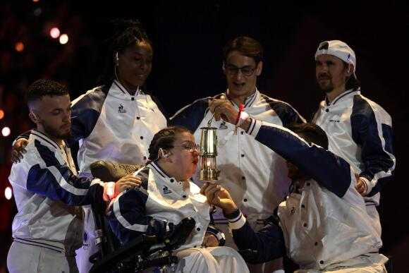

Slide 25
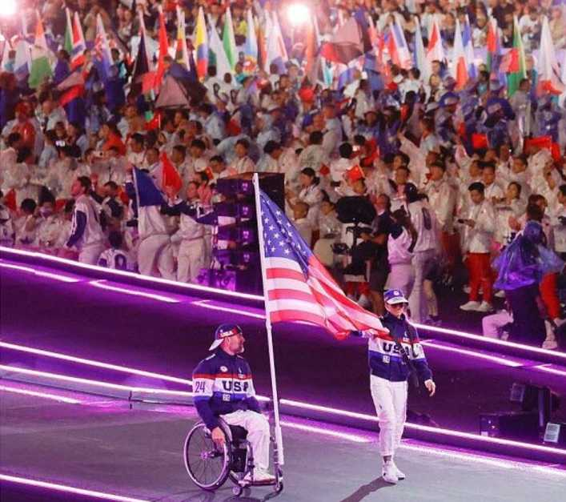

Slide 26
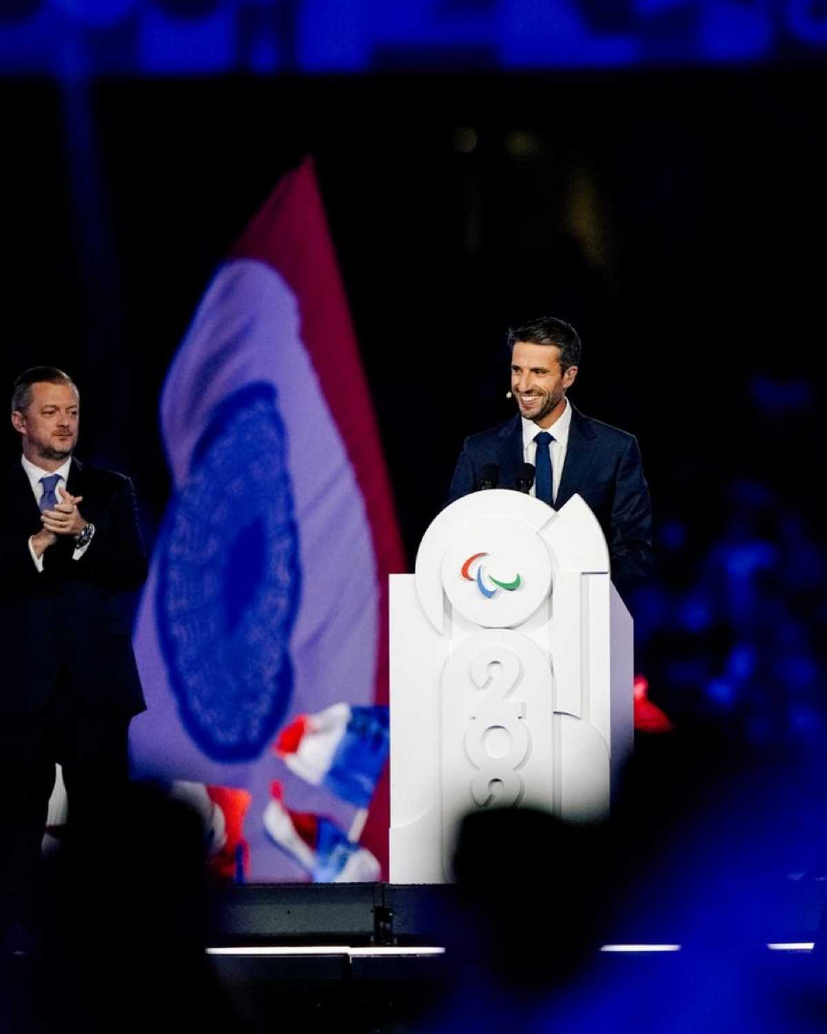


Slide 27
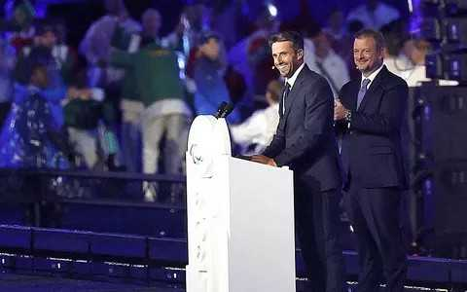


Slide 28
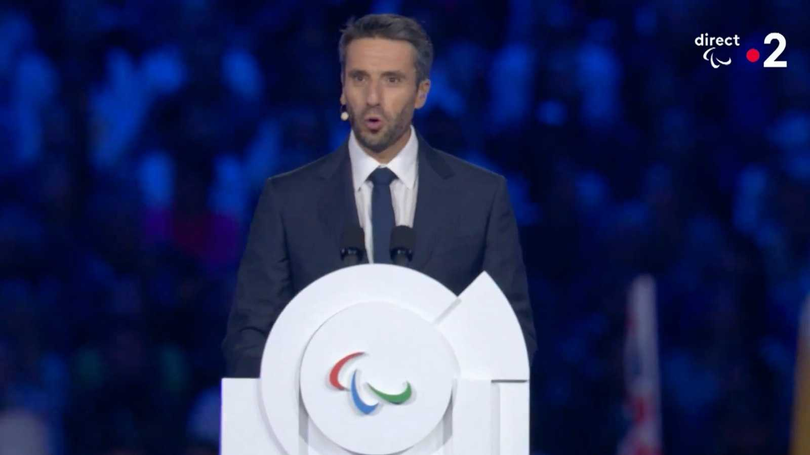

Slide 29
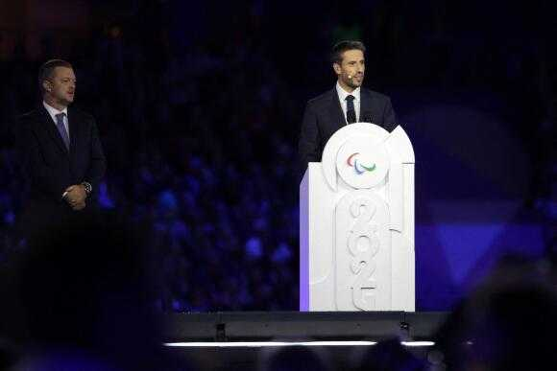

Slide 30
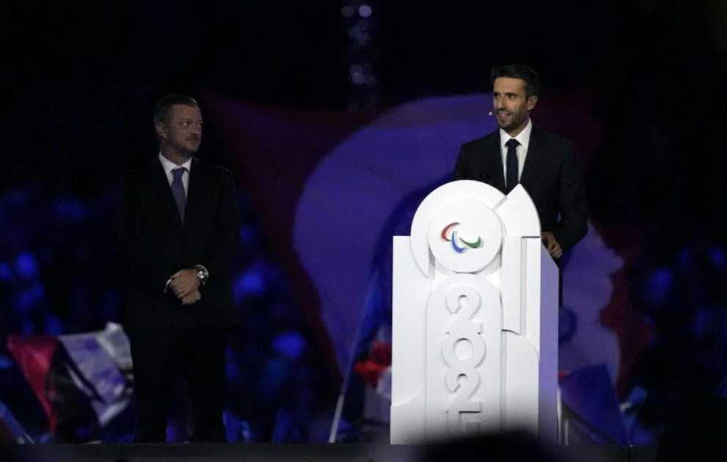

Slide 31
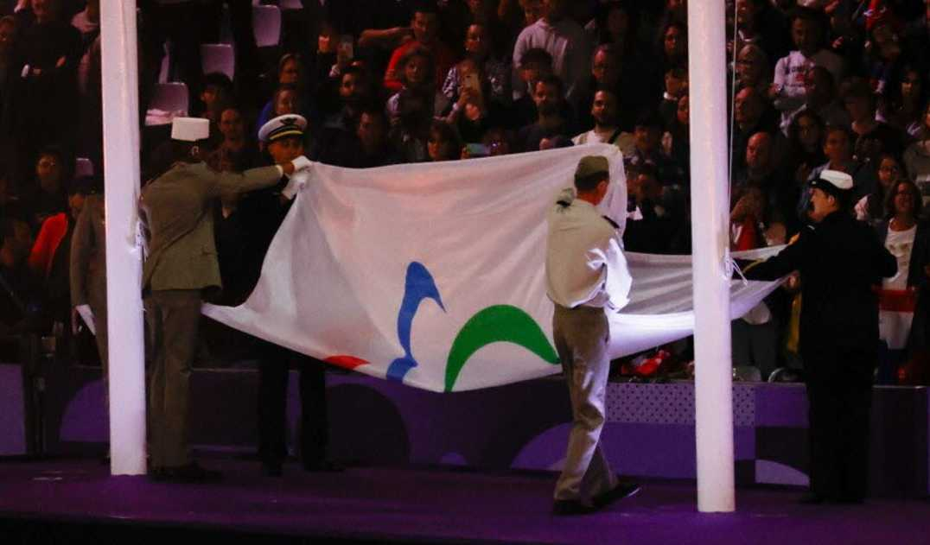

Slide 32
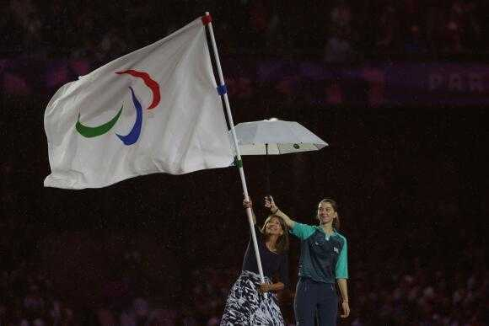

Slide 33
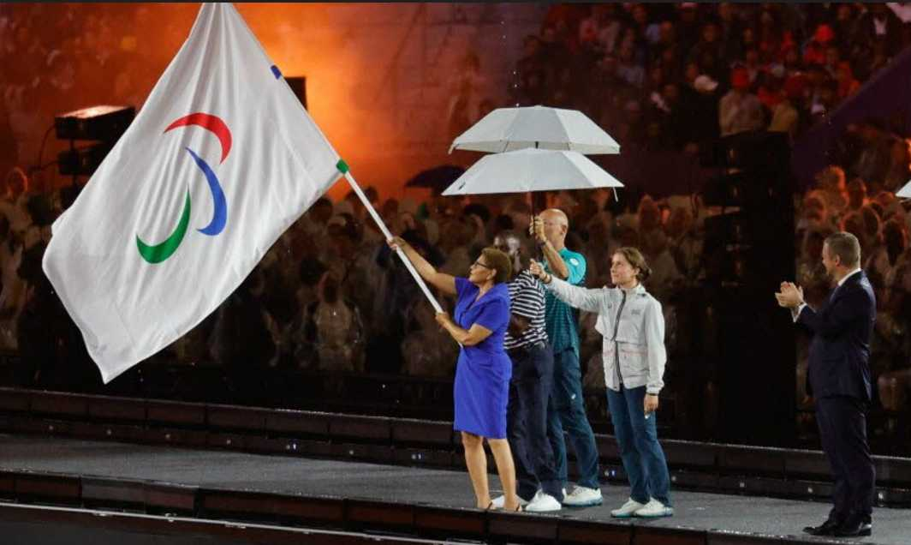

Slide 34
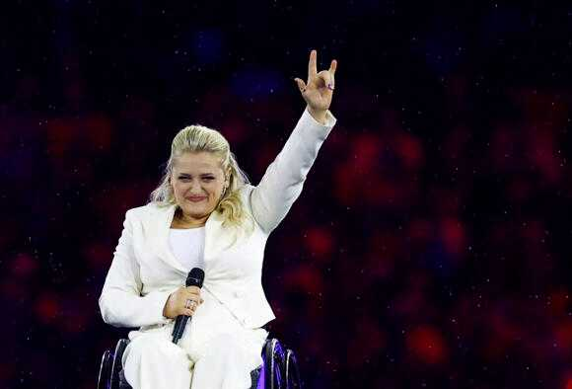


Slide 35
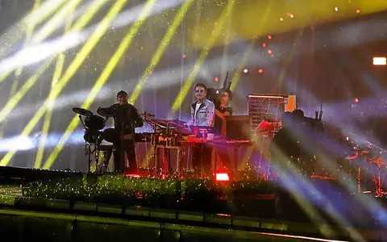

Slide 36
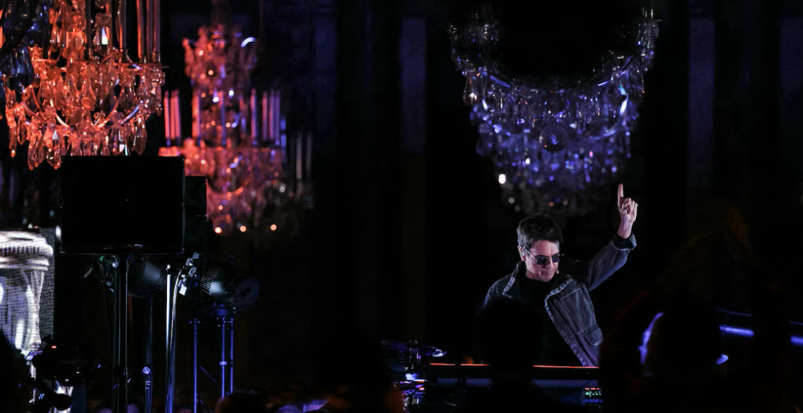

Slide 37
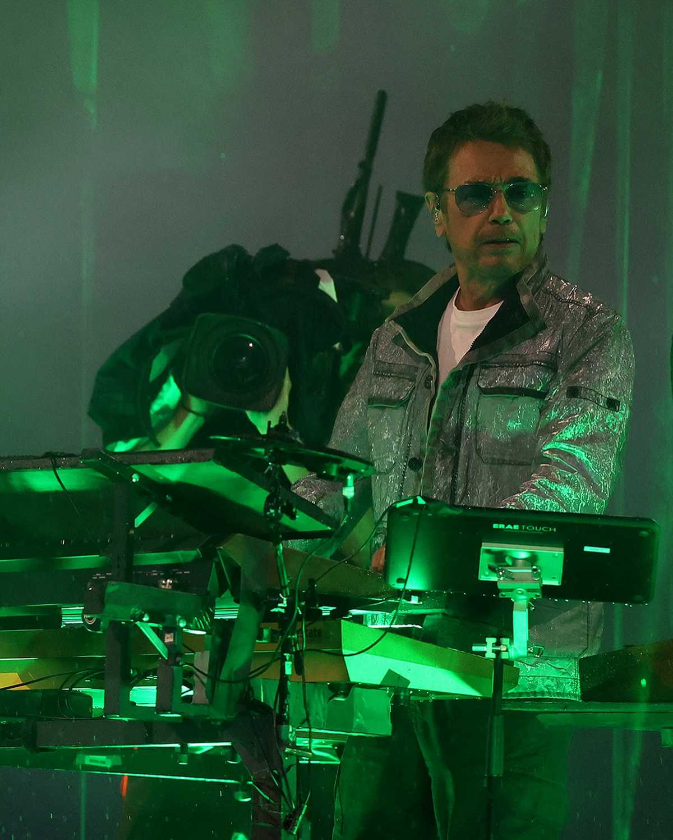

Slide 38
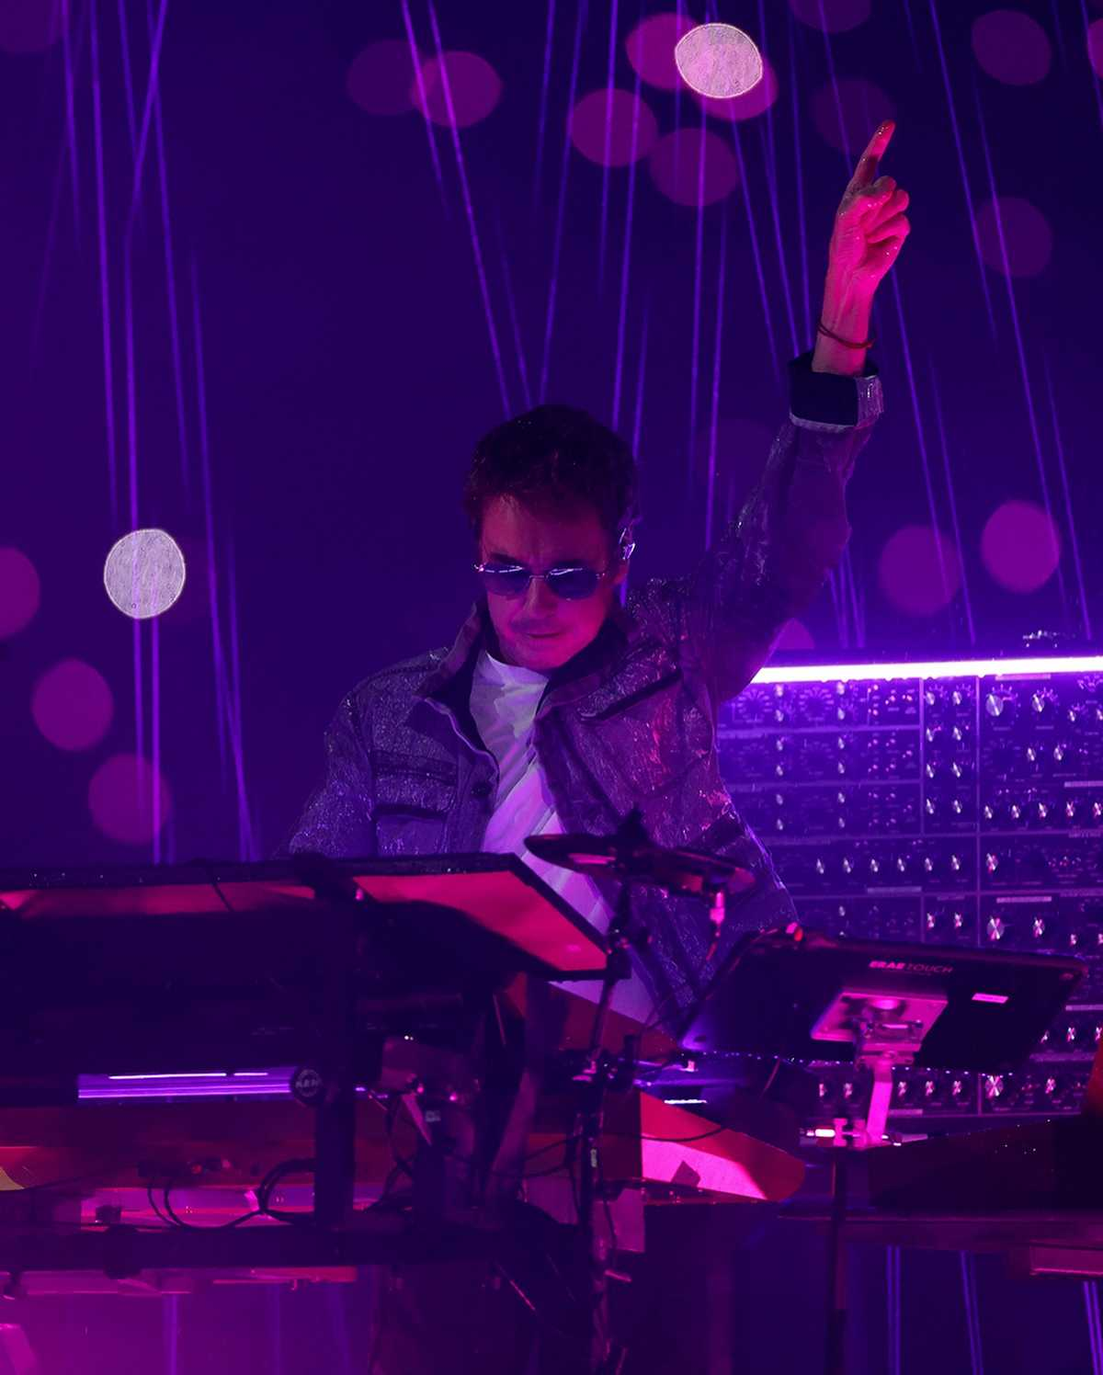

Slide 39
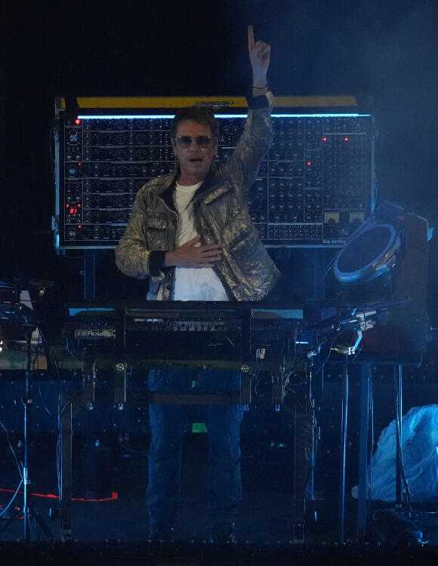

Slide 40
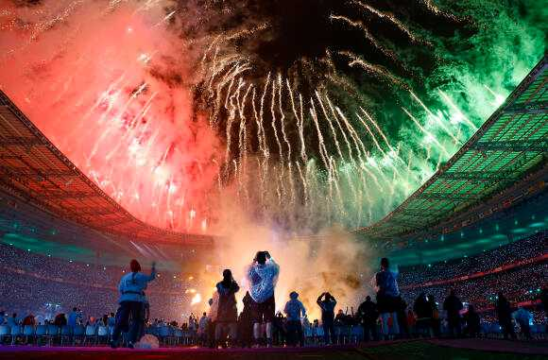

Slide 41
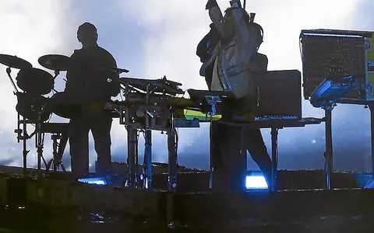

Slide 42
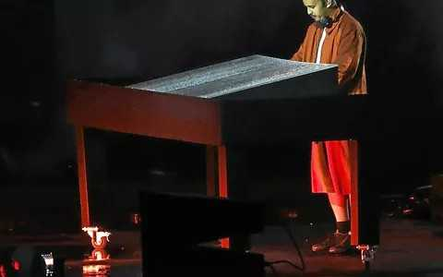

Slide 43
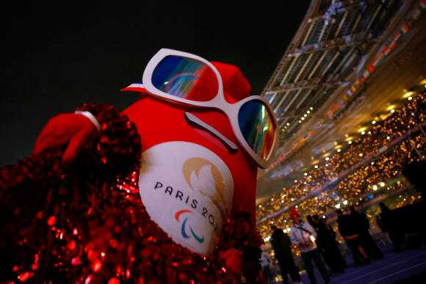

Slide 44
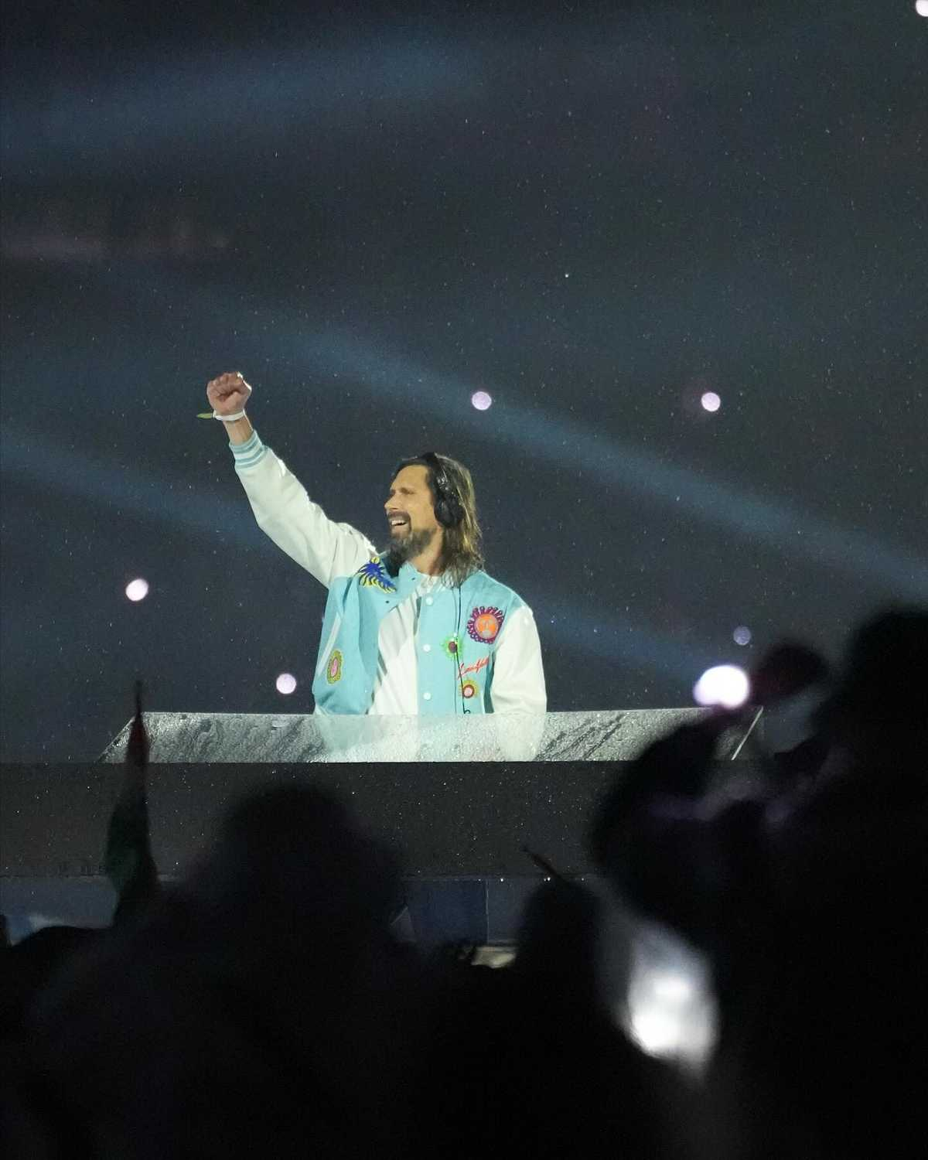

Slide 45
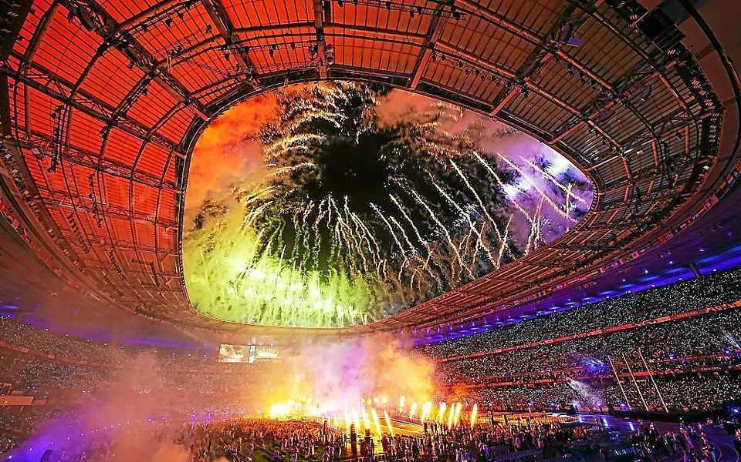

Slide 46
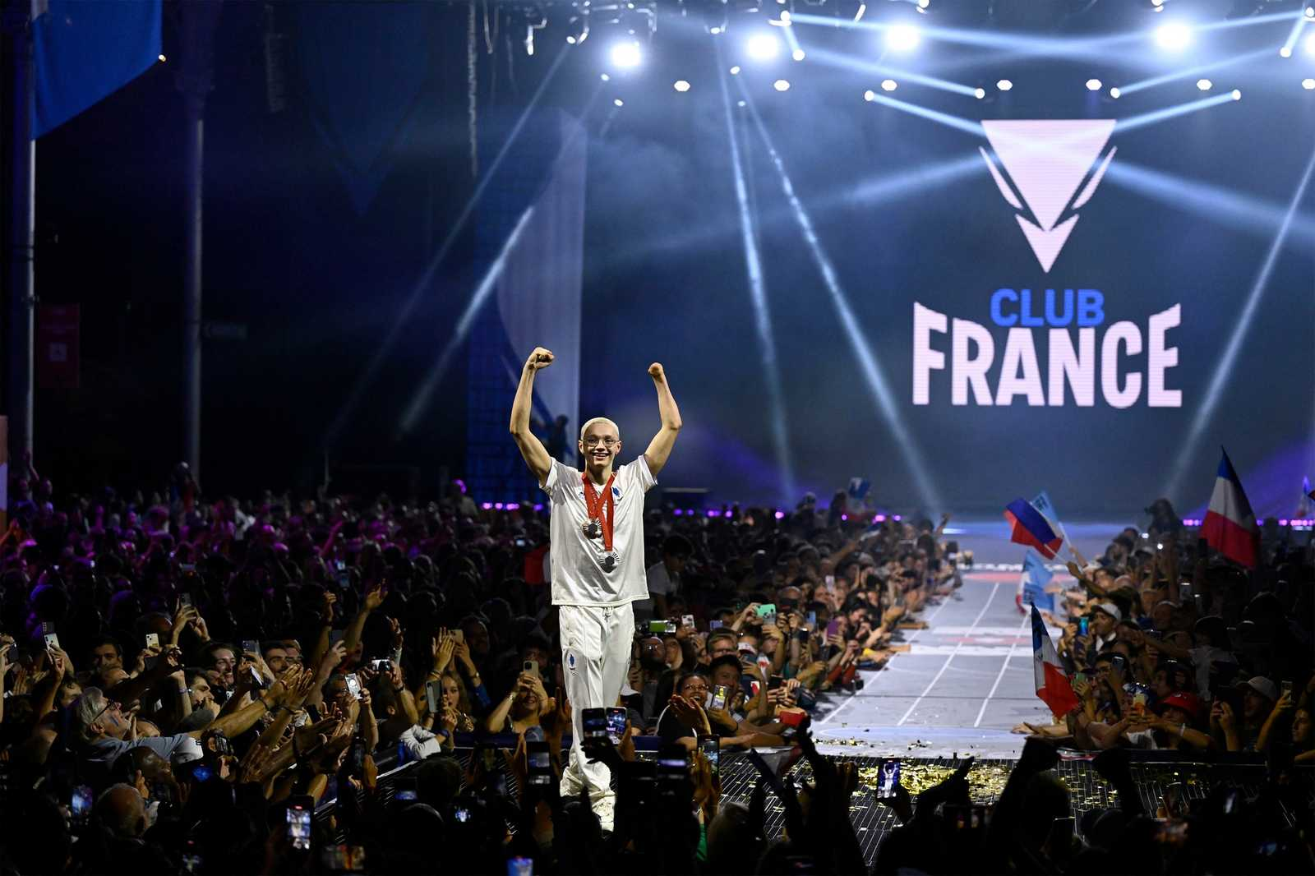

Slide 47
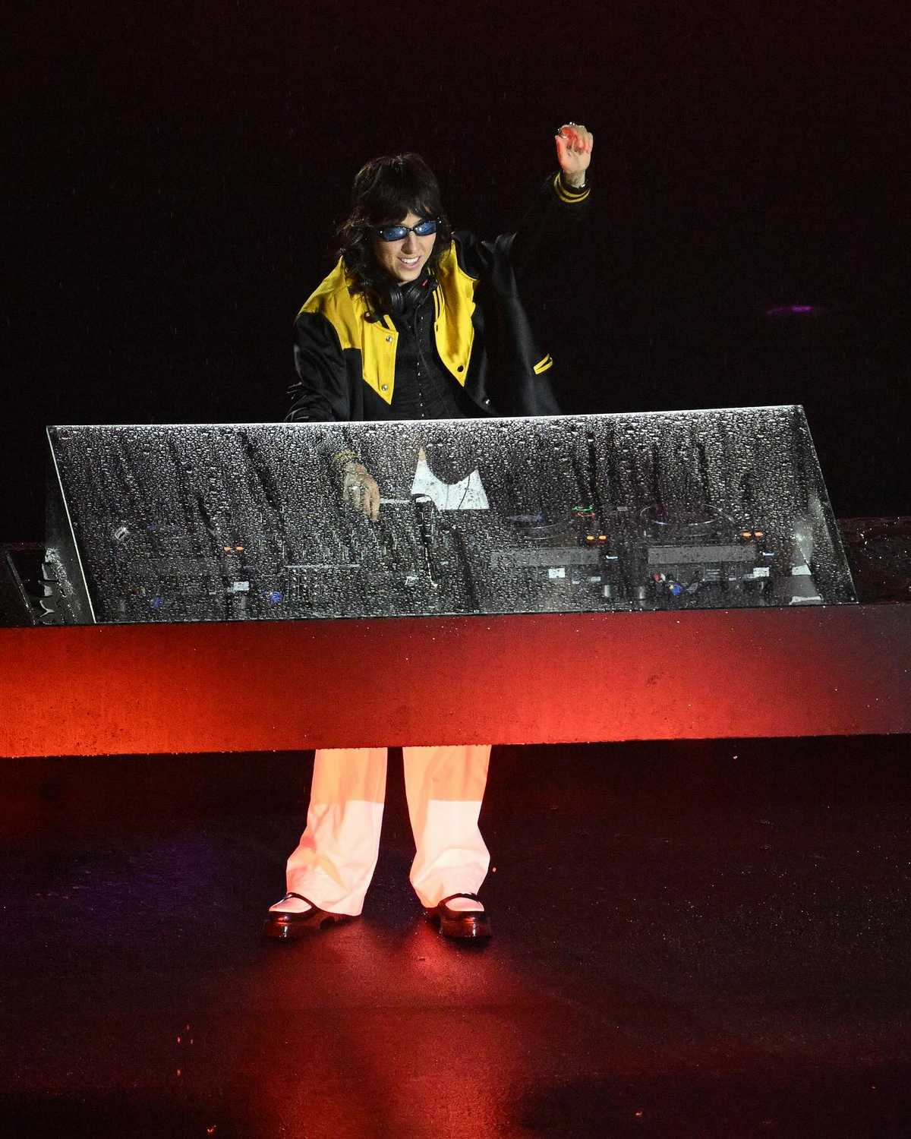

Slide 48
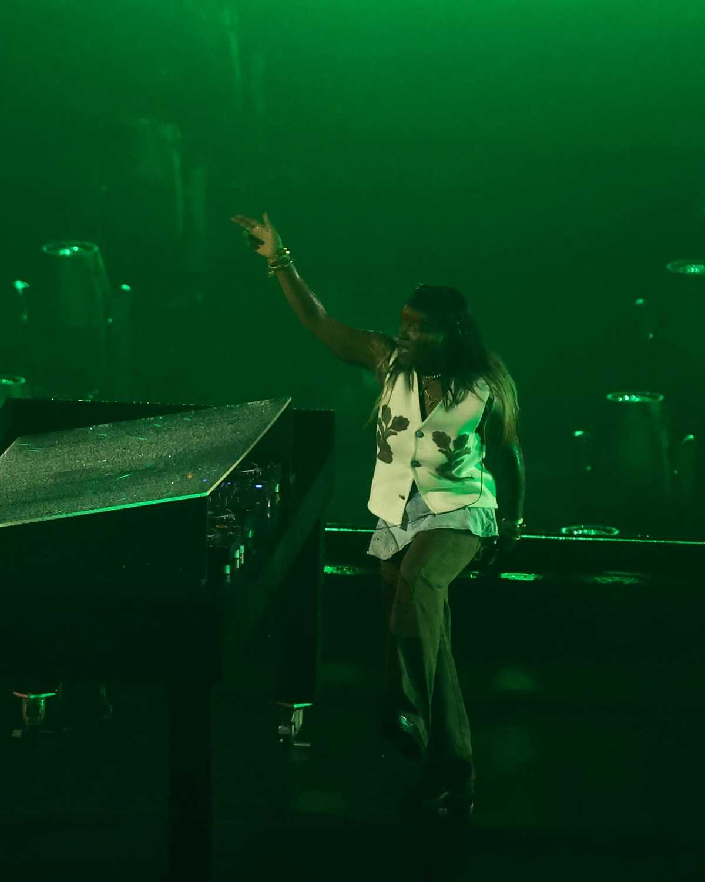

Slide 49
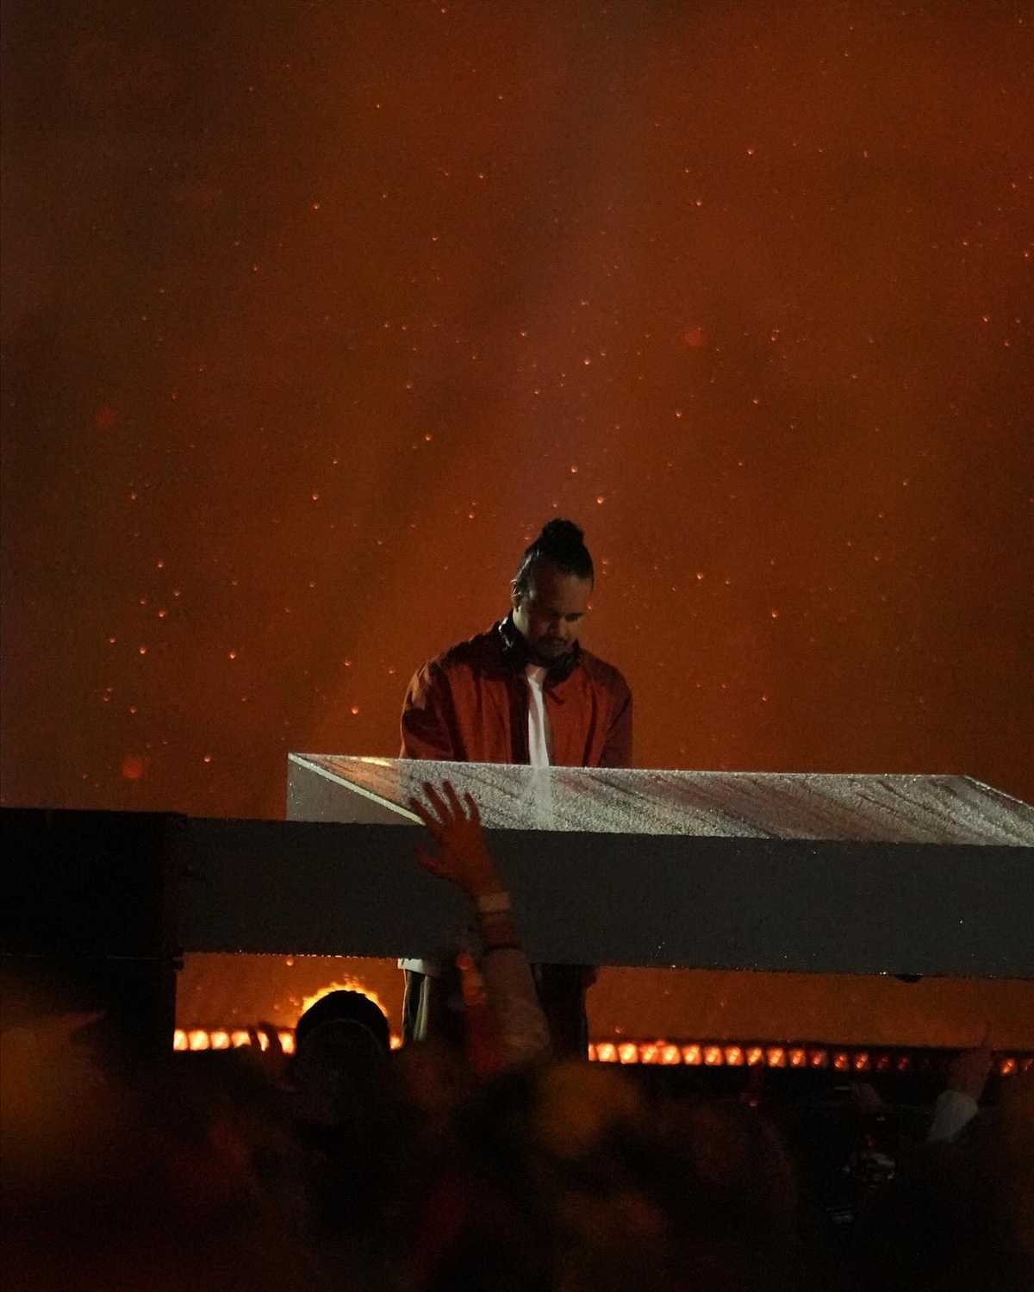

Slide 50
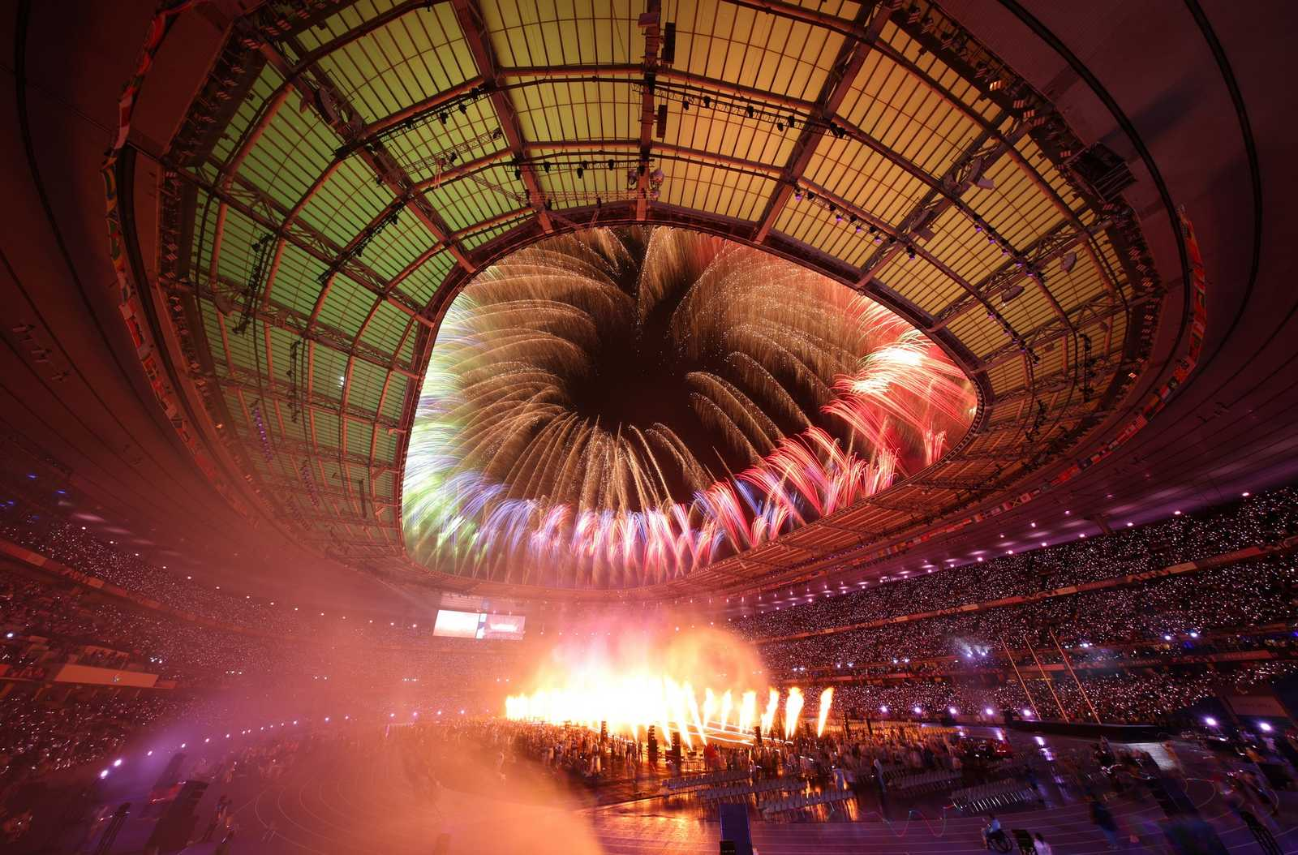

Slide 51


Slide 52


Slide 53


Slide 54


Slide 55


Slide 56


Slide 57


Slide 58


Slide 59


Slide 60


Slide 61


Slide 62


Slide 63




Slide 64


Slide 65


Slide 66


Slide 67


Slide 68



Slide 69


Slide 70


Slide 71


Slide 72


Slide 73


Slide 74


Slide 75


Slide 76


Slide 77


Slide 78


Slide 79


Slide 80


Slide 81



Slide 82


Slide 83


Slide 84


Slide 85


Slide 86


Slide 87




2197
10.09.2024
Internet
Musique clôture
JO paralympique
Création

